Slide 1
Науково – технічна революція
Підготували : Карина Беридзе та Денисьєва Ліза

Slide 2
Верстат із числовим програмним управлінням

Slide 3
Перший штучний супутник Землі

Slide 4
Юрій Гагарін

Slide 5
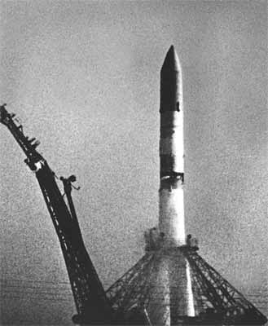
Перший політ у Космос

Slide 6
Спасибі за увагу!

